Slide 1
美洲華語第一冊
第十五課(繁)

Slide 2
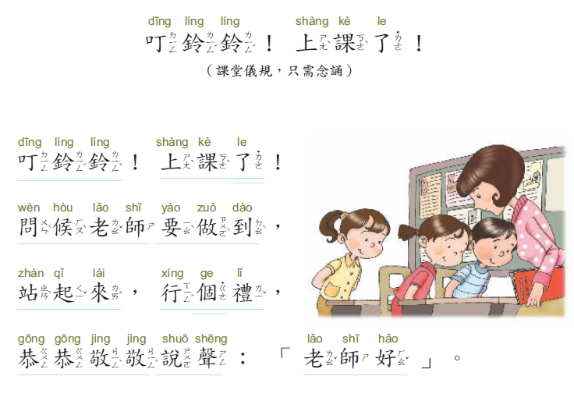
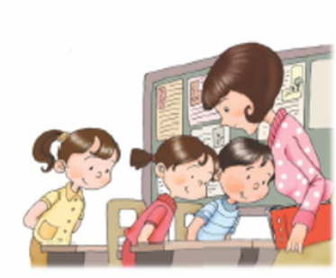

Slide 3
唸一唸：什麼是朋友?

Slide 4
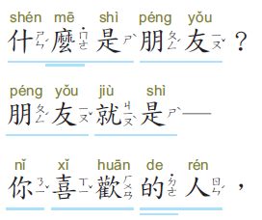
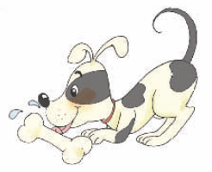
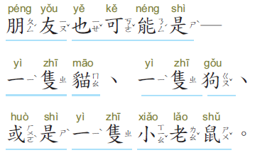
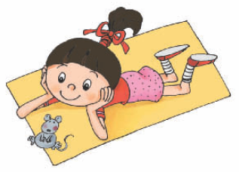
唸一唸

Slide 5
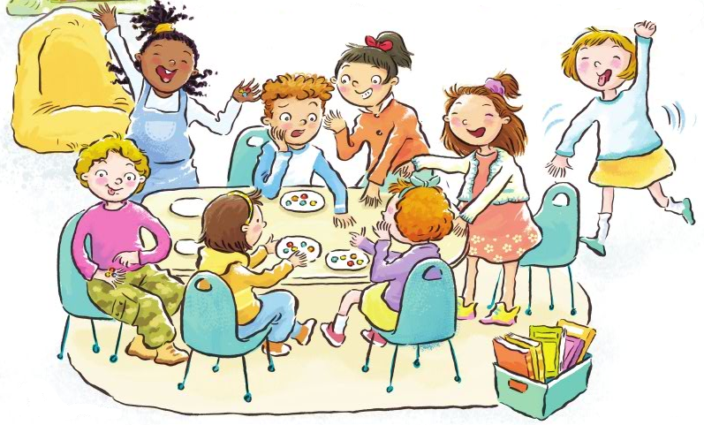
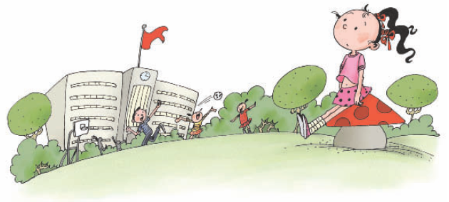
唸一唸

Slide 6
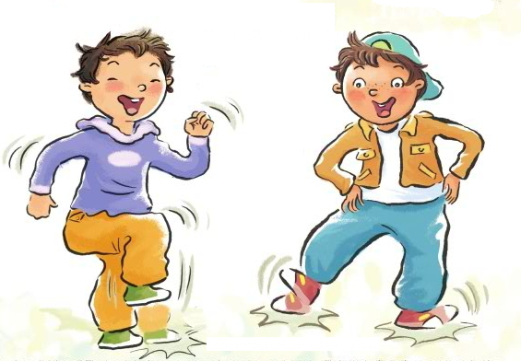
唱一唱
shén me shì péng yǒu ？ péng yǒu jiù shì ： 什麼是朋友？朋友就是： nǐ xǐ huān de rén ， yě shì xǐ huān nǐ de rén 。 你喜歡的人，也是喜歡你的人。 yǒu de péng yǒu shì nán hái ， yǒu de péng yǒu shì nǚ hái ; 有的朋友是男孩，有的朋友是女孩; péng yǒu yě kě néng shì yì zhī māo ， yì zhī gǒu ， 朋友也可能是一隻貓，一隻狗， huò shì yì zhī xiǎo lǎo shǔ 。 或是一隻小老鼠。 xué xiào lǐ yǒu xǔ duō tóng xué 。 yǒu shí hòu ， 學校裡有許多同學。有時候， nǐ yě xǔ jué de ： wǒ méi yǒu péng yǒu ！ 你也許覺得：我沒有朋友！ bié jí ！ bié jí ！ màn màn lái ！ 別急！別急！慢慢來！ nǐ yí dìng huì jiāo dào xǔ duō hǎo péng yǒu 。 你一定會交到許多好朋友。

Slide 7
生字

Slide 8
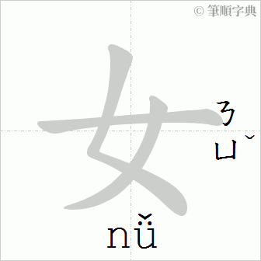
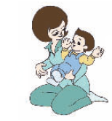
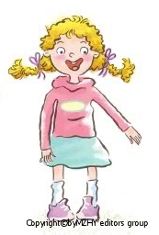
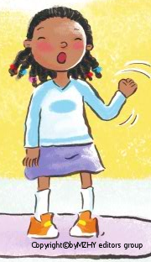
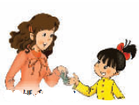
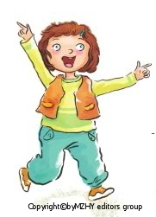
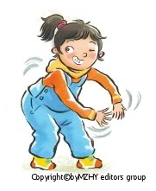
女
女孩
媽媽和女兒

Slide 9
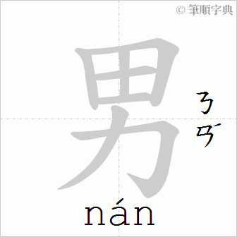
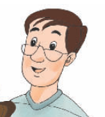
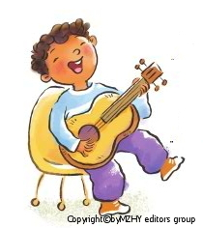
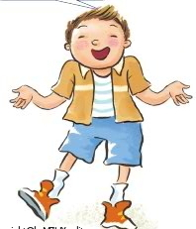
男生
男
力
男孩

Slide 10
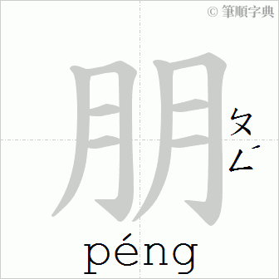
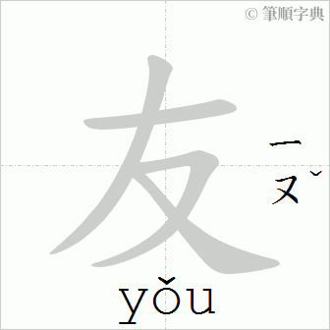
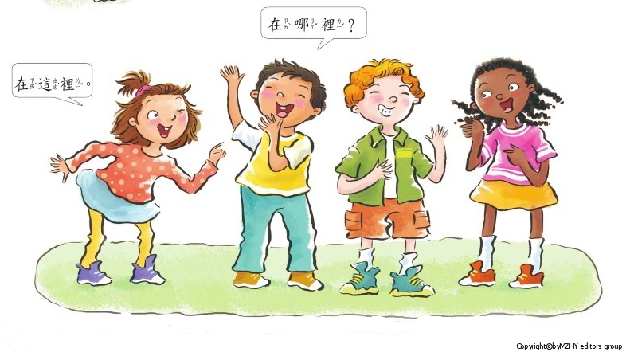
朋友
月
月

Slide 11
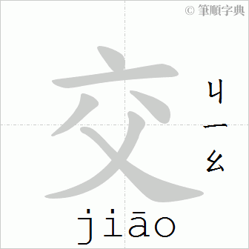
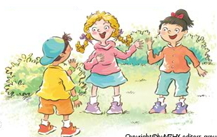
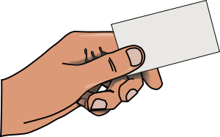
交朋友
交給我

Slide 12
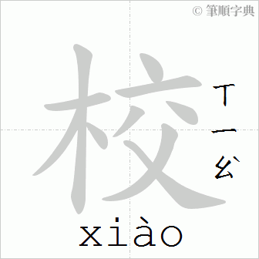
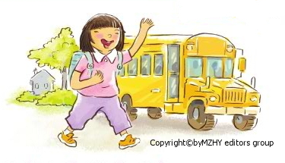
校車
學校

Slide 13
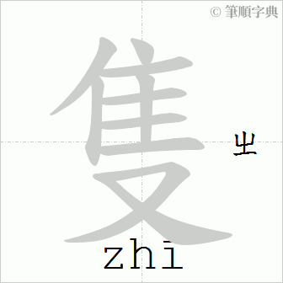
一隻貓
一隻大象
一隻小雞
一隻狗

Slide 14
句子練習

Slide 15
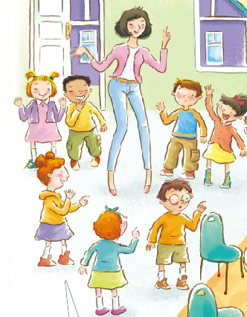
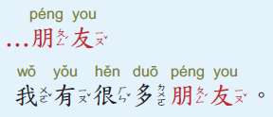
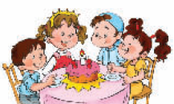

Slide 16
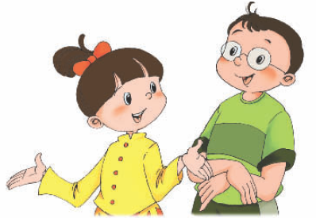
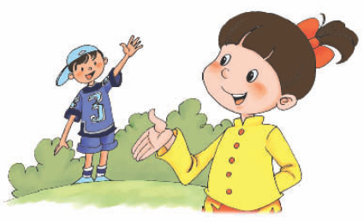

Slide 18
?

Slide 19
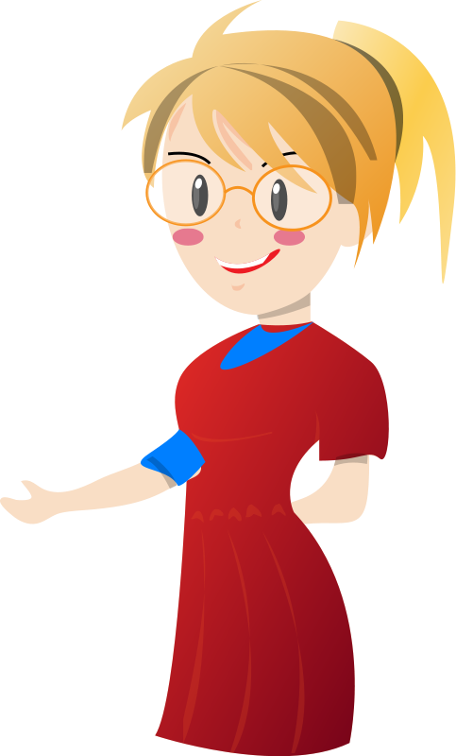
大大大
中中中
小小小

Slide 20
請把鑰匙交給媽媽。
我會說

Slide 21
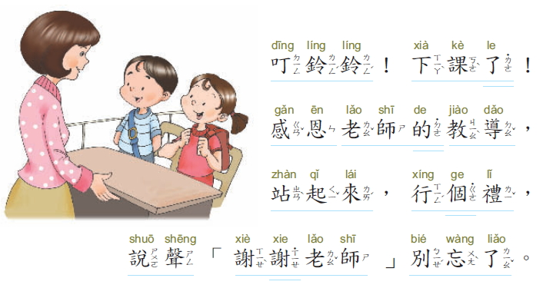
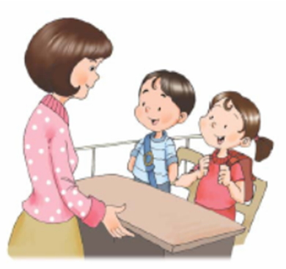
叮鈴鈴！下課了！

